Slide 1
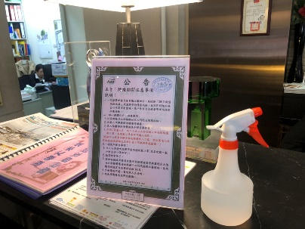
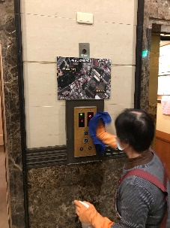
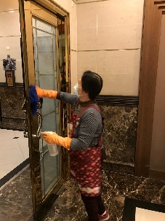
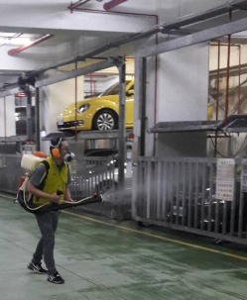
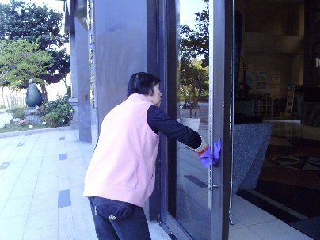
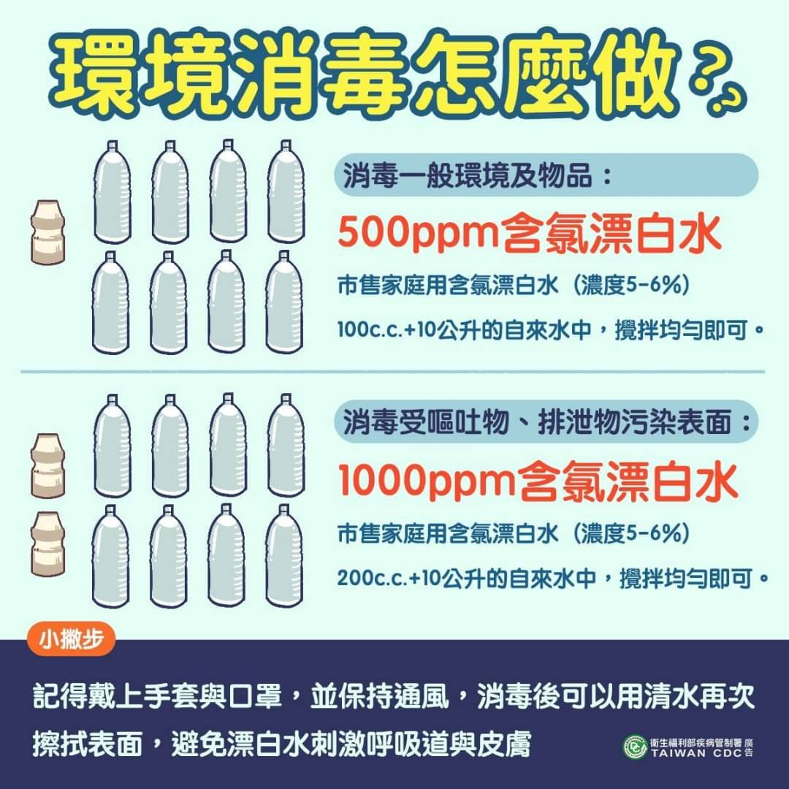



還記得嗎？
居家防疫，社區是第一道防線唷！
社區「室內公共空間」為加強防疫的重點：
★社區大廳、管理室
★電梯、公共樓梯間
★停車場、資源回收室
★其他室內公共設施...等
水
水
水
水
漂白水
1250c.c.
1250c.c.
1250c.c.
1250c.c.
100c.c.
水
水
水
水
1250c.c.
1250c.c.
1250c.c.
1250c.c.
水
水
水
水
漂白水
1250c.c.
1250c.c.
1250c.c.
1250c.c.
水
水
水
水
100c.c.
1250c.c.
1250c.c.
1250c.c.
1250c.c.
提醒社區要注意：
應至少每天消毒一次，以拖把或抹布擦拭，留置時間建議1-2分鐘或依消毒產品使用建議，再以濕拖把或抹布擦拭清潔乾淨。
2021.1.22製表

Slide 2
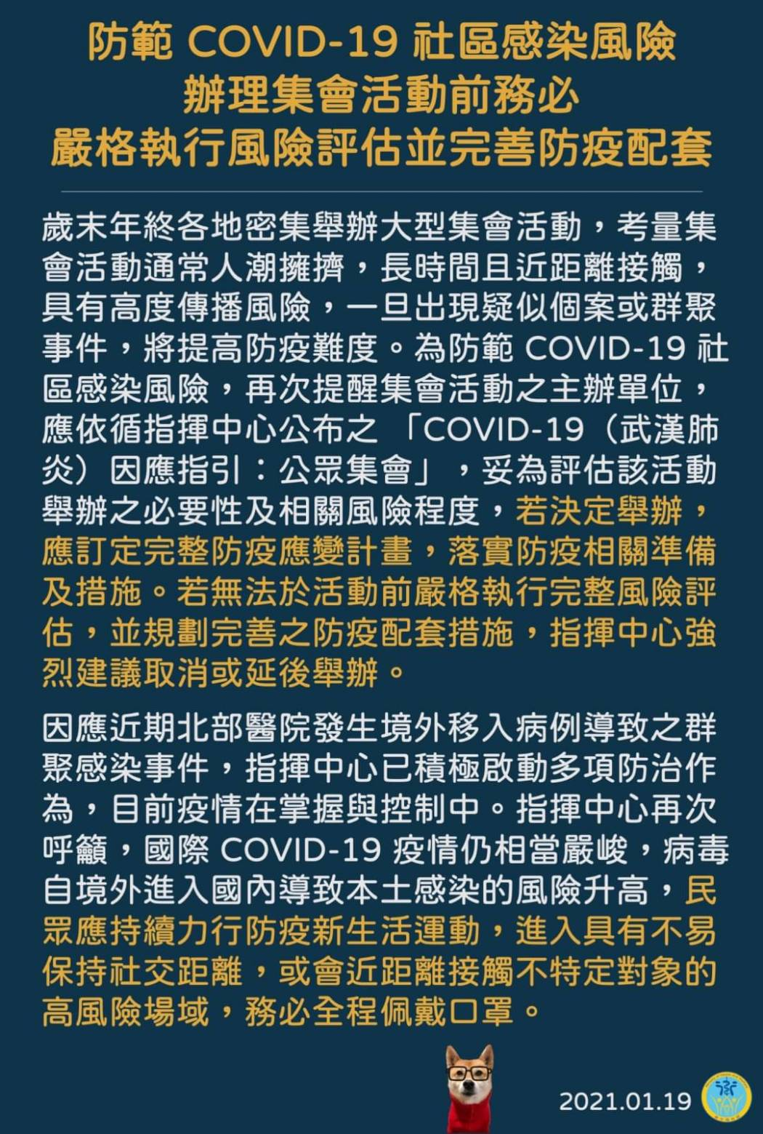
※風險評估六大指標：
1.能否事先掌握參加者資訊
2.活動空間之通風換氣情況
3.活動參加者之間的距離
4.活動期間參加者為固定位置或不固定位置
5.活動持續時間
6.活動期間可否落實手部衛生及配戴口罩
※詳細內容，可參考「『COVID-19(武漢肺炎)』因應指引： 公
眾集會」
2021.1.22製表

Slide 3
新北市政府因應「嚴重特殊傳染性肺炎」疫情整備情形檢核表
（社區適用參考）
轄 區：_______________
社區名稱： 檢核時間： 年 月 日
項次 | 檢查項目 | 自主檢查 |  | 備註
 |  | 是 | 否
1 | 指定專人隨時接收及公告嚴重特殊傳染性肺炎疫情相關資訊。
2 | 確實掌握物管服務人員旅遊史、接觸史及其健康狀況。
2-1 | 物管服務人員每日量測體溫並記錄體溫。
3 | 已加強宣導住戶及物管服務人員做必要之防護工作： |  |  | 可填寫完成日期或預計完成日期
 | 管委會會議
 | 區分所有權人會議
 | 其他（如張貼海報於公佈欄、社區群組、新北二代智慧社區APP 2.0……等）
4 | 已備妥防疫物資：口罩、耳(額)溫槍及其他（如酒精、環境消毒用品等）。 |  |  | 可填寫數量
5 | 供應足夠洗手設施，洗手臺備有肥皂、洗手乳……等清潔用品。
6 | 每天至少對住戶經常接觸的物品表面消毒1次，執行清潔消毒時應配戴口罩及手套 |  |  | 可填寫清潔時間點或頻率
 | 公共區域的門把、桌面
 | 電梯面板
 | 公共設施、公共用品
 | 其他：
7 | 是否訂定社區訪客之相關防疫措施。
※備註:最新疫情等相關資訊，請參閱衛生福利部疾病管制署署首頁( https://www.cdc.gov.tw/）
※防疫專線：1922
※自主檢查表填寫後，請傳真至本府工務局公寓大廈管理科(傳真：29665118)
※如有相關疑義，請電洽本府工務局公寓大廈管理科(電話：29603456分機7760、7761、7889、7890)
主委： 物業管理人員：
2021.1.22製表

